Slide 1
Git教程 第一章 Git简介
hrsan

Slide 2
Git是什么？
Git是目前世界上最先进的分布式版本控制系统（没有之一）。
那什么是版本控制系统？
小组内合作开发web前端页面，你修改了一部分，交给同学一起修改，然后你修改的内容和同学修改的内容怎么整合到一起去？版本控制器自动完成差异整合。

Slide 3
集中式vs分布式
集中式版本控制系统，版本库是集中存放在中央服务器的，而干活的时候，用的都是自己的电脑，所以要先从中央服务器取得最新的版本，然后开始干活，干完活了，再把自己的活推送给中央服务器。
分布式版本控制系统与集中式版本控制系统有何不同呢？首先，分布式版本控制系统根本没有“中央服务器”，每个人的电脑上都是一个完整的版本库，这样，你工作的时候，就不需要联网了，因为版本库就在你自己的电脑上
多个人如何协作呢？只需要相互推送就可以看到修改内容。实际开发中，也会有一个充当中央服务器的电脑，目的只是为了交换修改内容。

Slide 4
安装Git
在Windows上安装Git
1 下载git，
官网地址：
https://git-scm.com/downloads
国内镜像：
https://pan.baidu.com/s/1kU5OCOB?errno=0&errmsg=Auth%20Login%20Sucess&&bduss=&ssnerror=0&traceid=#list/path=%2Fpub%2Fgit

Slide 5
安装Git
2 在开始菜单里找到“Git”->“Git Bash”
3 $ git config --global user.name "Your Name“
$ git config --global user.email email@example.com
因为Git是分布式版本控制系统，所以，每个机器都必须自报家门：你的名字和Email地址。

Slide 6
创建版本库
版本库又名仓库，英文名repository，你可以简单理解成一个目录，这个目录里面的所有文件都可以被Git管理起来，每个文件的修改、删除，Git都能跟踪，以便任何时刻都可以追踪历史，或者在将来某个时刻可以“还原”。
1 创建一个空目录
$ mkdir learngit $ cd learngit $ pwd
2通过git init命令把这个目录变成Git可以管理的仓库
git init
当前目录下多了一个.git的目录，这个目录是Git来跟踪管理版本库的，不要随意更改；
git 能够跟踪文本文件的改动，如txt文件，网页和所有程序代码，但是不能跟踪二进 制文件的改动，比如word，图片，视频。

Slide 7
把文件添加到版本库
1用命令git add告诉Git，把文件添加到仓库
$ git add readme.txt
2用命令git commit告诉Git，把文件提交到仓库：
$ git commit -m "wrote a readme file"

Slide 8
小结
初始化一个Git仓库，使用git init命令。
添加文件到Git仓库，分两步：
使用命令git add <file>，注意，可反复多次使用，添加多个文件；
使用命令git commit -m <message>，完成

Slide 9
Git教程 第二章 时光机穿梭
hrsan

Slide 10
仓库的当前状态命令
1 git status命令可以让我们时刻掌握仓库当前的状态
$ git status
2 git diff查看修改的内容
$ git diff readme.txt

Slide 11
版本回退
1 git log命令查看提交记录
$ git log
加上--pretty=oneline参数可以简化输出内容
$ git log --pretty=oneline
2 git reset可以回退到上一个版本
$ git reset --hard HEAD^
上上一个版本就是HEAD^^，网上100个版本可以写成HEAD~100
3 回退后怎样回到最新版本（时光穿梭机，前提是命令行没有关闭）
$ git reset --hard 1094a
4 如果命令行关闭了，可以用git reflog，此命令记录你的每一次命令
$ git reflog

Slide 12
工作区和暂存区
1工作区（Working Directory）
就是你在电脑里能看到的目录，比如我的learngit文件夹就是一个工作区
2 版本库（Repository）
工作区有一个隐藏目录.git，这个不算工作区，而是Git的版本库；
Git的版本库里存了很多东西，其中最重要的就是称为stage（或者叫index）的暂存区，还有Git为我们自动创建的第一个分支master，以及指向master的一个指针叫HEAD。

Slide 13
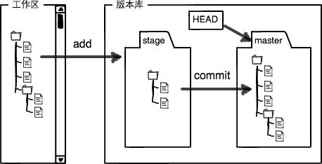
工作区和暂存区
做两次修改，第一次修改后执行git add 命令，然后进行第二次修改，接着执行git commit –m ;
通过git diff HEAD -- readme.txt命令可以查看工作区和版本库里面最新版本的区别，可以观察到第二次修改没有被提交

Slide 14
撤销修改
1 git checkout -- file可以丢弃工作区的修改，工作区与暂存区保持一致：
$ git checkout -- readme.txt

Slide 15
删除文件
1用rm命令删除文件
$ git rm test.txt
$ git commit -m "remove test.txt"

Slide 16
Git教程 第三章 远程仓库
hrsan

Slide 17
Github仓库
远程仓库用于仓库的安全和协作
本地git仓库与github仓库通信是通过SSH加密，因此需要进行相应的设置
1创建SSH Key
$ ssh-keygen -t rsa -C youremail@example.com
2 登陆GitHub，打开“Account settings”，“SSH Keys”页面，然后，点“Add SSH Key”，填上任意Title，在Key文本框里粘贴id_rsa.pub文件的内容

Slide 18
添加远程库
1 github中创建一个仓库
git@github.com:zgdlzf/learngit.git
2 将本地仓库与远程仓库关联
$ git remote add origin git@github.com:zgdlzf/learngit.git
3 git push本地库的所有内容推送到远程库上
$ git push -u origin master
附加：从远程仓库克隆到本地库
$ git clone git@github.com:zgdlzf/learngit.git

Slide 19
Git教程 第四章 分支管理
hrsan

Slide 20
分支管理
1 分支管理的功能
如果没有分支，你写的代码不完整的情况下，别人不能工作，完整后一次性提交又存在丢失每天进度的巨大风险；分支可以让你的团队在各自分支中干活互补影响，最后可以一次性合并。

Slide 21
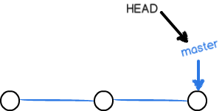
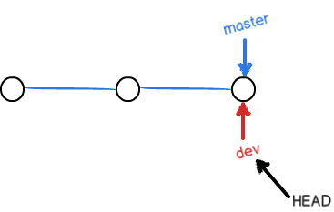
分支管理
2 分支工作工程

Slide 22
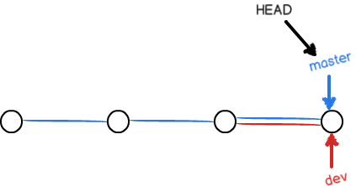
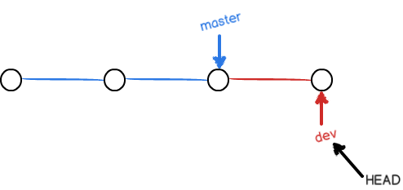
分支管理
2 分支工作工程

Slide 23
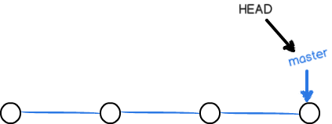
分支管理
2 分支工作工程

Slide 24
分支管理
3 代码演示
(1) 创建并切换到分支
$ git checkout -b dev
(2) 查看当前分支
$ git branch
(3) 切换到主分支
$ git checkout master
(4) 合并分支
$ git merge dev
(5) 删除dev分支
$ git branch -d dev

Slide 25
分支管理
4 解决冲突
(1) 冲突的产生和解决办法
切换到分支feature修改并提交，切换到master分支修改并提交，两个分支合并后产生冲突，手动修改冲突文件后在提交即可
(2) 冲突的解决过程代码演示
 $ git checkout -b feature
 $ git add readme.txt
$ git commit -m "AND simple“
● $ git checkout master
❍ $ git add readme.txt
$ git commit -m "& simple“

Slide 26
分支管理
4 解决冲突
(1) 冲突的产生和解决办法
切换到分支feature修改并提交，切换到master分支修改并提交，两个分支合并后产生冲突，手动修改冲突文件后在提交即可
(2) 冲突的解决过程代码演示
■ $ git merge feature
□ $ git add readme.txt
$ git commit -m "conflict fixed"

Slide 27
分支管理
4 分支管理策略
(1) 合并策略。直接合并分支会丢失分支信息，而禁用fast forward模式会产生一个新的commit，就可以留下分支信息，因此建议以下方式删除分支
$ git merge --no-ff -m "merge with no-ff" dev
(2) 分支策略。master分支用于发布新版本，不用于平时开发；dev分支用于平时开发，团队成员都有自己的分支，可以经常想dev分支中合并，到了一个较完整状态，可以把dev与master合并。

Slide 28
分支管理
5 Bug分支
如果出现bug并希望创建bug分支去修复，而当前分支由于未完成编写不能提交，可以使用stash功能，保存工作现场，等修改好bug后再返回工作现场。
代码演示：
(1) $ git status
(2) $ git stash
(3) $ git checkout master（假设在master分支上修改bug）
(4) $ git checkout -b issue-101
(5) $ git checkout master
(6) $ git merge --no-ff -m "merged bug fix 101" issue-101

Slide 29
分支管理
5 Bug分支
如果出现bug并希望创建bug分支去修复，而当前分支由于未完成编写不能提交，可以使用stash功能，保存工作现场，等修改好bug后再返回工作现场。
代码演示：
(7) $ git checkout dev
(8) $ git stash list
(9) 恢复工作现场，两种方法（1）一是用git stash apply恢复，但是恢复后，stash内容并不删除，你需要用git stash drop来删除；（2） git stash pop

Slide 30
分支管理
6 多人协作
(1) 远程库查看。当你从远程仓库克隆时，实际上Git自动把本地的master分支和远程的master分支对应起来了，并且，远程仓库的默认名称是origin。
$ git remote可以查看远程库的信息
$ git remote –v可以显示更详细的信息
并不是所有的分支都需要同步到远程库，master分支、dev分支一般需要同步，而bug分支则不一定需要；
(2)切换到远程库的一个分支。从远程库克隆后默认情况下只能看到master分支，如果想看dev分支，可以使用如下命令：
$ git checkout -b dev origin/dev

Slide 31
分支管理
6 多人协作
(3)拉取。如果团队内成员已经推送到分支dev，则不能直接push，因为你的提交和成员提交冲突了，解决方法是先pull拉取一下即可。
$ git pull
如果pull失败，原因可能是没有指定本地dev分支与远程origin/dev分支的链接
 $ git branch --set-upstream-to=origin/dev dev

Slide 32
Git教程 第五章 标签管理
hrsan

Slide 33
标签管理
1 创建标签
命令git tag <tagname>用于新建一个标签，默认为HEAD，也可以指定一个commit id；
命令git tag -a <tagname> -m "blablabla..."可以指定标签信息；
命令git tag可以查看所有标签。
命令git tag <tagname> commitID可以指定commit打标签
命令git tag –d <tagname> 删除标签
命令 git push origin <tagname> 将标签推送到远程库
命令git push origin –tags将所有标签推送到远程
如果要删除远程库中的标签
(1) $ git tag -d <tagname>
(2) $ git push origin :refs/tags/ <tagname>

